Slide 1
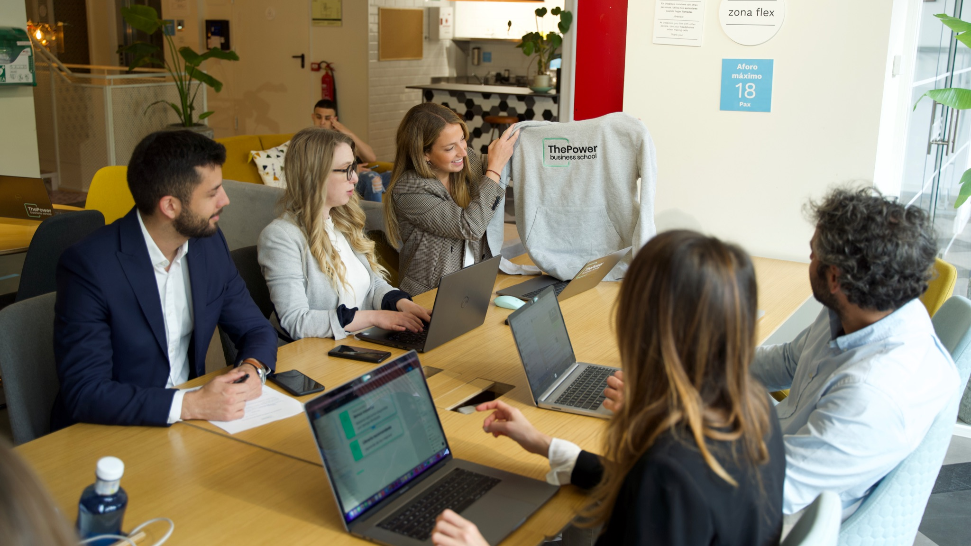


RAG COLAB
Wilson Forero
Master Class

Slide 2



Slide 3
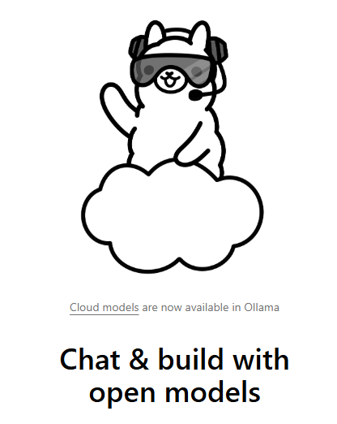
Ollama: IA local, privada y fácil de usar
Plataforma para ejecutar modelos de lenguaje (LLMs) de forma local
Permite usar modelos de IA sin conexión a la nube
Diseñada para desarrolladores y equipos técnicos
Funciona en macOS, Linux y Windows

Slide 4
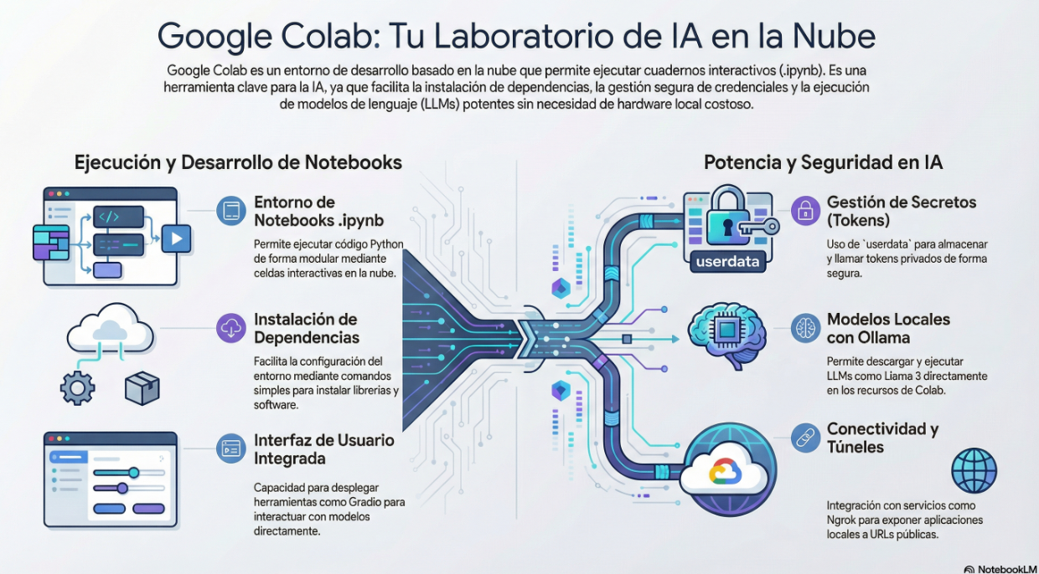
Colab

Slide 5
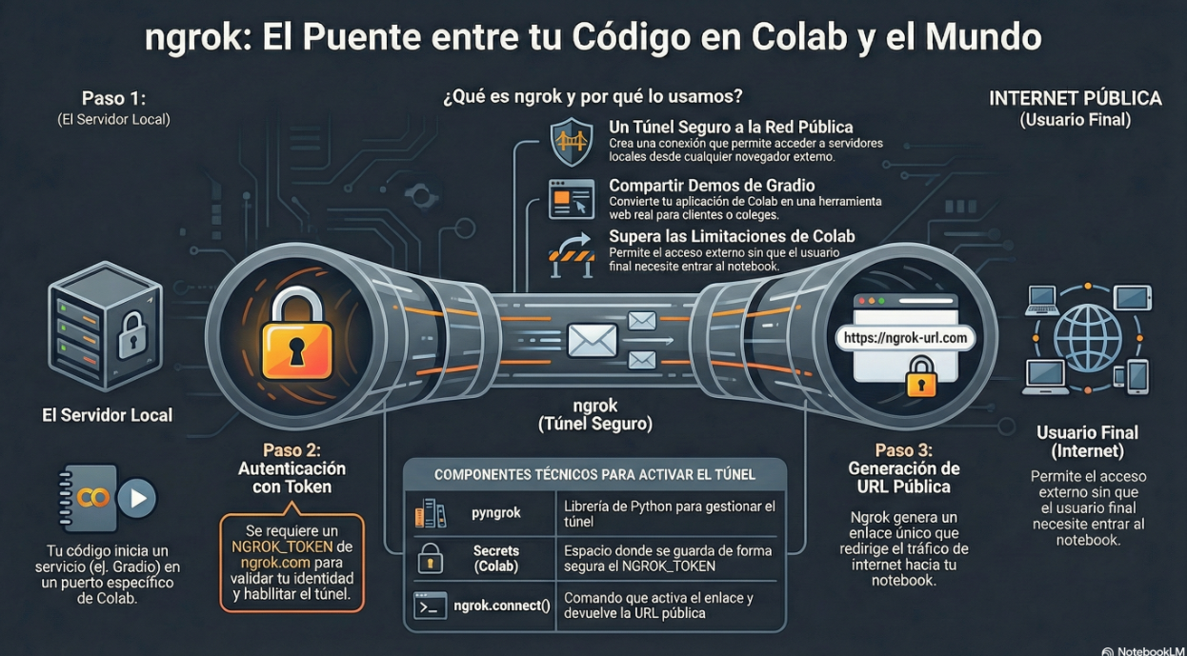
NGrok

Slide 6
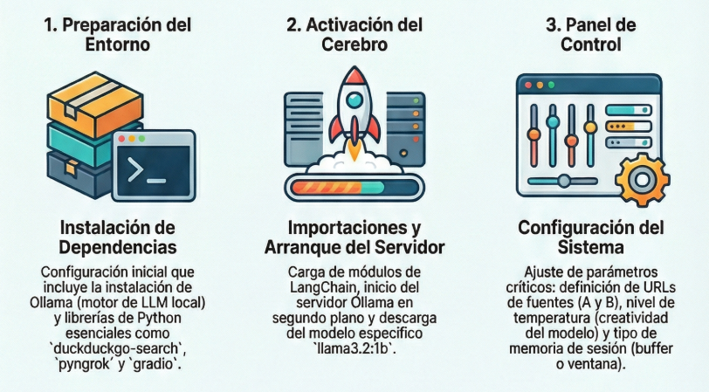
Master Class

Slide 7
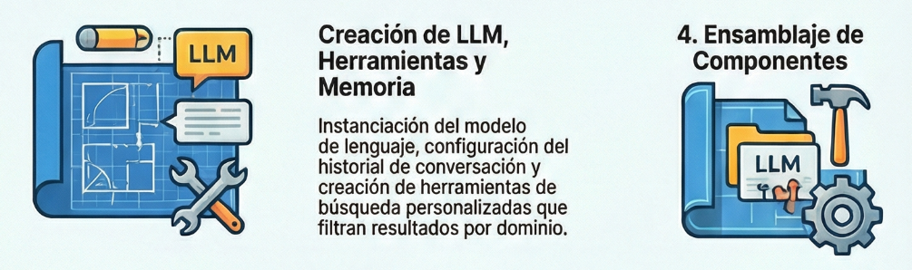
Master Class

Slide 8
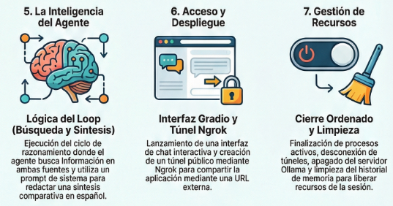
Master Class

